Slide 1
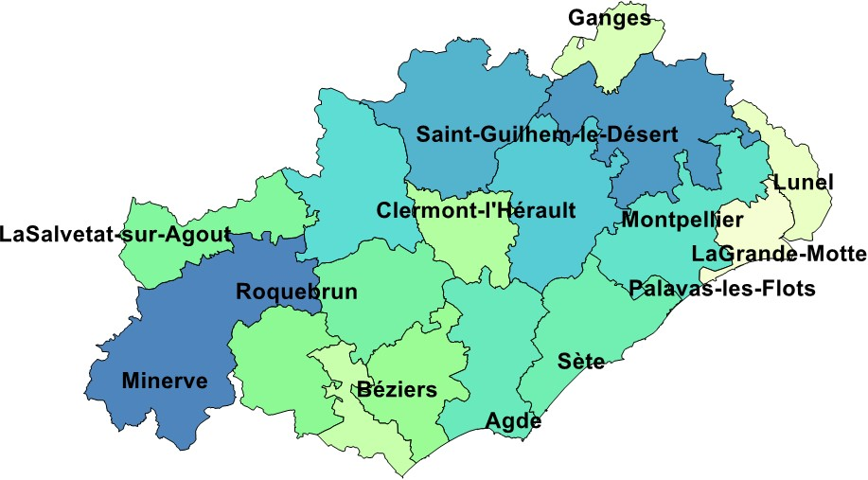
Cartographie des territoires et programmes accessibles
Lamalou les Bains
Pole nature pour tous

Colombiers

Capestang


Mauguio-Carnon
Marqué DPT
Marseillan
Port du
Chichoulet


Colombiers / Lespignan
Marqué DPT
Cap d’Agde
Projet DPT
Sète
Projet DPT
Balaruc Les Bains
Marqué DPT

Marque Destination Pour Tous
Iter Vitis
Mer Ouverte à Tous
Projet Ports Ouverts à Tous

Slide 2
Etat du Parc – Chiffres clés
4 Territoires engagés
3 labellisés :
- Balaruc-les-Bains
- Mauguio Carnon
- Colombiers-Lespignan
1 en renouvellement :
Balaruc-les-Bains Archipel de Thau
1 Entrant :
Agde – Cap d’Agde
5 Programmes d’accessibilité
La Mer Ouverte à Tous :
48 accès plages dont 5 plages labellisées T&H (+1 en 2023)
13 stations
Oenotourisme pour Tous
Pôle Nature pour tous :
Lamalou-Les-Bains
APN Pour Tous
Programme Pilote:
Ports Ouverts à Tous
5 Outils et supports promotionnels
Distinction Hérault Destination Accessible
Site Hérault Mobility :
Avec 18 périmètres accessibles et parcours relevés
Editions :
Passa Païs pour tous
Edition Promenade pour Tous Gard-Hérault
La collection :
Une journée à la plage
Newsletter et post réseaux sociaux
Site internet :
Handitourisme

Slide 3
La Gouvernance et pilotage
Territoires et Destinations mobilisés
4 communes et 4 EPCI :
- BLB-Sète/ Sète Agglopole Méditerranée
- Mauguio-Carnon / Pays de l’or
- Colombier-Lespignan / La Domitienne
- Agde / Hérault Méditerranée
4 OT et OTI Partenaires:
OTI Archipel de Thau (BLB et Sète)
OTI La Domitienne
OT de Mauguio Carnon
OTI Cap d’Agde Mediterranée
Personnes ressources :
8 référents T&H
4 évaluateurs associatifs
Pilotage de la démarche
Méthodologie Eprouvée
Indicateurs de suivi finalisés
Action transversale aux services ADT34 /CD34/Territoires
Copil et Cotech constitués
Mobilisations de partenaires
- Fédérations/- associations/professionnels

